Slide 1
Образотворча діяльність
у формуванні мовленнєвої
компетентності дошкільників
середній дошкільний вік
Автор: Шпак Н.П.
вихователь ЖДНЗ № 56

Slide 2
Вступ
Представлена авторська розробка щодо примірного планування роботи з дітьми середнього дошкільного віку згідно вимог Базового компоненту дошкільної освіти та чинної програми «Українське дошкілля», спрямована на реалізацію завдань лінії розвитку «Мовленнєвий розвиток» (залучення до активної художньо-мовленнєвої діяльності, мовленнєвої творчості тощо) під час занять із зображувальної діяльності та поза заняттями, а також з метою збагачення знань про навколишній світ.
Дана система роботи складена за тематичними циклами з урахуванням пори року та вікових особливостей дітей середнього дошкільного віку, тому тематичні цикли розраховані на один – два тижня, починаючи з вересня по травень включно.
Метою творчої роботи було підбір завдань для розвитку художньо-мовленнєвих здібностей дітей та збагачення їхніх знань про навколишній світ засобами образотворчої діяльності. Особлива увага приділяється розвитку мовлення дитини, адже мовлення організовує, спрямовує, супроводжує, регулює процес образотворення й водночас сам збагачується, увиразнюється, набуває образності. Тому образи, опосередковані мовленням і створені засобами кольору, лінії, форми, композиції, стають цільними та яскравішими. Те, чого немає в роботі дошкільника з образотворчої діяльності, легко і природно дитина замінює, доповнює, «домальовує» за допомогою слова. Створений дитиною образ оживає, здобуває додаткові можливості вираження в ілюструванні змісту.
Способом інтеграції образотворчої та словесної творчості є коментар відображеного у власних дитячих роботах з образотворчого мистецтва, коли вихователь або батьки спонукають дітей до вербалізації власних художніх переживань, викладу думок, міркувань тощо. Для вихователів буде доречним використання дитячих робіт з образотворчої діяльності на заняттях з розвитку мовлення:
як наочний матеріал під час складання описової розповіді,
як допоміжний засіб активізації мовлення дітей;
при складанні дітьми казок та розповідей за планом вихователя, із власного досвіду, тощо.
Шпак Н. П. ЖДНЗ № 56

Slide 3
Тематичний цикл: «Мій садок дитячий»
Художньо-естетичний розвиток. Аплікація в парі. «Осінні квіти» (додаток 1)
Завдання: складати зображення хризантем з готових форм; формувати вміння охайно розміщувати деталі, охайно приклеювати. Розвивати відчуття форми й композиції. Виховувати старанність, наполегливість.
Художньо-естетичний розвиток. Малювання в парі. «Осінній букет» (додаток 2)
Завдання: малювати квіти, використовуючи різні техніки малювання (штампування поролоном, прийомом ритмічного «примочування» по колу). Закріплювати вміння правильно тримати пензлик, малювати всім ворсом, вільно рухати поверхнею у різних напрямках. Розвивати творче мислення, уяву. Виховувати бережне ставлення до природи.
Мовленнєвий розвиток:
Формування лексичної компетентності:
Збагачувати мову дітей іменниками частин квітів (бутон, листок, стебло), прикметниками ( яскравий, маленький), дієсловами (рости, цвісти).
Ввести у словник узагальнюючі слова: хризантеми, «морозець», чорнобривці, айстри, жоржини.
Продовжувати знайомити дітей з народними прислів’ями, приказками, прикметами: «Осінь збирає, а весна поїдає».
Знайомити дітей з різними значеннями багатозначних слів: різати хліб, туфлі ріжуть і ріжуть квіти для букета.
Збагачувати мову дітей синонімами (словами, близькими за значенням), стежити, щоб діти правильно їх вживали: розквітати — розцвітати.
Вчити добирати слова протилежного значення (антоніми): далеко — близько, вгорі — внизу, ззаду — спереду.
Формування фонетичної компетентності:
Вправляти в чіткому та швидкому промовлянні скоромовки: «Наш садівник роз садівникувався».
Привчати говорити чітко, виразно, передавати інтонацією різні психічні стани (радість, сум, подив, тощо).
Вчити виділяти голосом звертання, вставні слова, чужі слова.
Вчити за завданням вихователя добирати слова на певні звуки і виділяти їх голосом (ккккккккквітка, букетттттт, ввввввваза).
Вчити добирати слова близького звучання: квітка – нитка, ромашка – мурашки, коси — оси, густо — пусто.
Формування граматичної компетентності:
Вчити утворювати іменники в однині та множині: квітка-квіти.
Вправляти в узгодженні прийменників з іменниками: на клумбі, біля клумби, на квітці, поряд з квіткою.
Вчити утворювати ступені порівняння прикметників: висока — вища, гарна – краща.
Вправляти у вживанні прикметників вищого та найвищого ступенів порівняння: найбільший, гарний (хороший) — кращий, найкращий.
Вчити утворювати присвійно-відносні прикметники від назв тварин з суфіксами -ач-, -яч-: мишачий, собачий, телячий, котячий, коров'ячий.
Вчити утворювати порядкові числівники (перший, другий, третій) та узгоджувати їх з іменниками: другий букет, третій букет, друга квітка.
Вправляти в узгодженні займенників з іменниками: наша робота (малюнок), його букет, її квіти, чий букет, мій букет.
Формування діамонологічна компетентність:
Запропонувати малятам складати невеличкі розповіді-описи за зразком вихователя .
Заохочувати малят до фантазування «Кому я подарую свій букет?» - вживання простих речень.
Шпак Н. П. ЖДНЗ № 56

Slide 4
Тематичний цикл: «Ходить осінь полем, садом і городом»
Художньо-естетичний розвиток. Аплікація предметна «Овочі та фрукти в корзині» (додаток 3)
Завдання: вчити створювати аплікативні зображення овочів та фруктів з готових форм, наклеюючи одну на одну, формувати композиційні вміння, переміщувати деталі в пошуках найкращого розташування й по черзі наклеювати. Розвивати відчуття форми, дрібну моторику. Виховувати старанність, наполегливість.
Художньо-естетичний розвиток. Малювання предметне «Морква» (додаток 4)
Завдання: вчити малювати предмети овальної форми (загострені, видовжені), заштриховуючи їх в одному напрямку, всім ворсом пензля по формі широкими лініями. Продовжувати вчити використовувати нетрадиційну техніку малювання «долонькою», домальовуючи верхівку моркви. Розвивати уяву, творчу уяву,милення,фантазію.виховувати бажання доводити справу до кінця.
Мовленнєвий розвиток:
Формування лексичної компетентності:
Збагачувати мову дітей іменниками (урожай, морква, помідор, виноград, груша, яблуко), прикметниками (зелений, червоний, круглий, овальний, солодкий, переспілий), дієсловами (рости, збирати, зрізати, маринувати, зривати, вирощувати, пригощати, продавати), прислівниками (смачно, швидка, добре).
Розширювати словник дітей антонімами: великий – маленький, зрілий – недозрілий, широка-вузька, довга-коротка.
Нагромаджувати запас складних слів із з'єднувальними голосними о, е: різно­колірний, жовтогарячий.
Ввести більше узагальнюючих слів: ягоди, городина, плоди.
Знайомити малят з народними приказками та прислів’ями, вчити пояснювати їх зміст: «Яка яблунька, такі й яблука», «На добрій землі що не посієш, те й вродить», «Роби на дворі - буде й в коморі».
Формування фонетичної компетентності:
Відпрацьовувати уміння правильно інтонувати різні типи речень (розповідні, питальні, окличні, інтонації).
Формування уміння розрізняти довгі і короткі слова: ( мак – брязкальце , кіт – велосипед , будинок – черепаха ).
Формувати уміння передавати ритмічний малюнок словами (проплескуючи, простукуючи , протупуючи слово разом із дорослим).
Формування граматичної компетентності:
Вправляти у вживанні узгоджуватиіменники( з прийменниками (у кошику, біля дерева, за стовбуром);
Учити змінювати слова за зразком (однину на множину): один – багато (помідор – помідори);
Вправляти у вмінні утворювати слова – назви овочів – зі зменшувально-пестливими суфіксами (помідорчик – помідорище…)
Вчити узгоджувати іменники з числівниками один, одна: один буряк, одна морквина; дві морквини; обидві морквини.
Вчити вживати числівники двоє, троє (дві – три морквини).
Вправляти у вживанні іменників у родового відмінку множини при словах багато, мало: багато моркви, мало моркви.
Добиватись правильного порядку слів у реченні, слідкувати за правильним узгодженням слів.
Формування діамонологічної компетентності:
Формувати вміння складати описові загадки про овочі та фрукти, називаючи їх характерні ознаки.
Вчити складати розповіді з 3-4 речень, спираючись на життєві враження (за зразком і з допомогою вихователя);
Вчити помічати у розповідях інших дітей різні неточності.
Шпак Н. П. ЖДНЗ № 56

Slide 5
Тематичний цикл: «Я і моя сім’я»
Художньо-естетичний розвиток. Аплікація предметна «Кольоровий будиночок» (додаток 5)
Завдання: вчити користуватися ножицями, розрізати широкі смужки на кубики (квадрати) або цеглинки (прямокутники). Познайомити дітей з прийомом ділення квадрата по діагоналі на два трикутника для отримання даху будиночка. Викликати цікавість до складання композиції із самостійно вирізаних елементів. Розвивати окомір, відчуття форми і композиції. Виховувати самостійність, впевненість у свої вміннях, охайність
Художньо-естетичний розвиток. Малювання сюжетне «Казковий будиночок» (додаток 6)
Завдання: вчити малювати казковий будинок з одним віконцем, використовуючи різні лінії (вертикальні, горизонтальні, похилі), поєднувати в малюнку чотирикутну і трикутну форму. Прикрашати будиночок декоративними елементами (кружечками, крапками, смужками, крапками), додержуючись пропорційних співвідношень. Розвивати здатність фантазувати, пізнавальну активність. Виховувати інтерес до казок, самостійність, навички зображення та прикрашання казкового будиночка.
Мовленнєвий розвиток:
Формування лексичної компетентності:
Знайомити малят з образними висловами: «Уперся, як кілок в тин», «Соромно, аж вуха в'януть!», «Чистий, як сльоза».
Збагачувати мовлення фразеологізмами, пояснювати їх зміст: «друге дихання» - новий приплив сил, «хата скраю» - кого-небудь щось не стосується, не його це справа, «майстер на всі руки» - це людина, яка багато вміє, вправна, тямуща в усякому ділі.
Вправляти у вживанні антонімів, які виражені такими частинами мови, як іменник (добро - зло), прикметник (швидкий - повільний), займенник (всі - ніхто), дієслово (іти - стояти), прислівник (високо - низько), прийменник (під - над, від - до).
Продовжувати знайомити дітей з народною творчістю: «Мій будинок — моя фортеця», «Не купуй собі дім, а купи сусіда», «Дім без жінки — сирота».
Формування фонетичної компетентності:
Вправляти в добиранні слів близького звучання: стеля-скеля, дах-птах, дім-дим.
Вдосконалювати вміння чітко промовляти скоромовку: «Ніс Пилип плуг через поріг».
Закріплювати вміння володіти силою голосу, темпом мовлення (говорити голосно — нормально — пошепки, помірно — швидко — поволі).
Добиватися роздільної вимови йотованих голосних з попередніми приголосними: дерев’яний, сім'я, об'їхати.
Вчити виділяти голосом приголосні звуки в слові відповідно до завдання вихователя (ддддім, дахххх, віккккно).
Формування граматичної компетентності:
вчити вживати іменники з прийменниками: біля віконечка, над віконечком, поруч з віконечком, на даху….
Вчити розрізняти та вживати у своєму мовленні займенники мій, твій і свій: мій будиночок, твій будинок…
Вчити вживати іменники з числівниками один, багато, декілька.
Стежити за правильним порядком слів у реченні, за правильним їх узгодженням.
Стимулювати вживання речень із сполучниками та, і, а, але, щоб, бо, коли, словами який, чий, куди, де, як.
Вчити співвідносити прикметники з іменниками, від яких вони утворені: дерево – дерев’яний, цегла – цегляний, бетон – бетонний.
Формування діамонологічної компетентності:
Вчити складати невеличку творчу розповідь за намальованим малюнком «Мій чарівний будинок».
Закріплювати вміння дітей будувати розповідь за опорними словами (дім, сім'я, казковий, радість).
Шпак Н. П. ЖДНЗ № 56

Slide 6
Тематичний цикл: «У гостях у світлофора»
Художньо-естетичний розвиток. Аплікація сюжетна «Подорож потягом» (додаток 7)
Завдання: вчити з готових аплікативних форм викладати зображення потяга, перерізати смужки паперу навпіл, утворюючи віконечка та доповнювати композицію за власним задумом (ялинками, деревами, сонечком, будиночком), закріплювати назви геометричних фігур (коло, трикутник, прямокутник, квадрат). Викликати цікавість до складання композиції, розвивати окомір, відчуття форми. Виховувати самостійність.
Художньо-естетичний розвиток. Малювання предметне «Автобус» (додаток 8)
Завдання: вчити передавати в малюнку прямокутну форму автобуса, заокруглюючи верхні кути корпуса; розміщувати зображувальний предмет відповідно до розміру аркуша паперу; дотримуватись правил малювання фарбами; заохочувати дітей до збагачення змісту зображення, додаванням додаткової деталі. Розвивати уяву. Виховувати самостійність, прагнення доводити заплановану роботу до кінця, спостережливість.
Мовленнєвий розвиток:
Формування лексичної компетентності:
Активізувати словник дітей іменниками (потяг, шофер, вокзал, кондуктор, квиток, рейки, шпали), дієсловами (їхати, сигналити, зупинятися, лагодити, ламатися, гальмувати, вирулювати, ремонтувати, стояти), прислівниками (швидко, зручно).
Збагачувати мову дітей синонімами: шофер — водій, дорога — шлях – путь.
Формування фонетичної компетентності:
Чітко вимовляти слова з йотованими звуками (під’їхати, поїхати, заїхати).
Привчати говорити чітко, виразно, передавати інтонацією різні психічні стани (радість, сум, подив).
Вчити виділяти голосом приголосні звуки в слові перший і останній звук ( пппотяг, квитоккккк, ддддддорога, шоферрррррр).
Вправляти в умінні вживати фразеологізми про транспорт (входити в колію, давати зелену вулицю, натискати на всі педалі, давати задній хід, ).
Формування граматичної компетентності:
Утворювати дієслова за допомогою префіксів: їхати – виїхати – приїхали – заїхали.
Правильно вживати закінчення іменників в О. в. однини (їхати потягом) та М. в. з прийменниками на, в ( в поїзді).
Вчити утворювати форми дієслів, що зазнають морфологічних змін у корені: їду, їдемо, їдеш.
Вправляти у вживанні однини іменників, які часто вживаються у множині: педалі — пе­даль (жін. р.), гальма — гальмо.
Вчити вживати прислівники в різних ступенях порівняння: швидко – швидше – найшвидше.
Стежити за правильним порядком слів у реченні, за правильним узгодженням їх.
Формування діамонологічної компетентності:
Формувати вміння будувати розповідь-роздум (3-4 речення) «Подорож до осіннього лісу».
Шпак Н. П. ЖДНЗ № 56

Slide 7
Тематичний цикл: «Барви осені»
Художньо-естетичний розвиток. Аплікація предметна «Осінній подарунок» (додаток 9)
Завдання: вчити користуватися ножицями, розрізати довгі смужки на прямокутники (ніжки грибів); заохочувати малят використовувати готові аплікативні форми, щоб доповнити композицію, закріплювати назви геометричних фігур (півколо, прямокутник). Розвивати творче мислення, уяву, фантазію. Виховувати охайність, наполегливість.
Художньо-естетичний розвиток. Малювання сюжетне «У ліс осінній підемо» (штампування листям) (додаток 10)
Завдання: продовжувати знайомити з нетрадиційним способом малювання – штампуванням осіннім листям та домальовуючи стовбур різної товщини враховуючи крону, вдосконалювати вміння охайно користуватися фарб охайно розміщувати деталі по всьому аркушу паперу. Вчити використовувати відповідні фарби (коричневу, жовту, червону, оранжеву). Виховувати інтерес до природи і нахил до творчої діяльності. Розвивати уяву, творчі здібності. Формувати естетичний смак.
Мовленнєвий розвиток:
Формування лексичної компетентності:
Вчити вживати іменники (осінь, гриби, дощ,), прикметники ( мокрий, похмурий, осінній), дієсловами (збирати, їсти, в’янути, рости).
Вчити пояснювати образне вживання слів: золота осінь, дерева розмовляють.
Спонукати до порівняння і використання прислівників з протилежним значення (антонімів): мокро – сухо, похмуро – ясно, вище – нижче.
Вживати у своєму мовленні народну мудрість та пояснювати її зміст: «Як листопад дерев не обтрусить - довга зима бути мусить».
Формування фонетичної компетентності:
Вправляти у вмінні чітко та швидко промовляти скоромовки.
Вчити говорити з різною силою голосу, в різному темпі, додержувати пауз у реченні, робити логічний наголос.
Привчати говорити чітко, виразно, передавати інтонацією різні психічні стани (радість, сум, подив, тощо).
Формування граматичної компетентності:
Учити добирати дієслова до іменників і навпаки: гриби – збираємо, шукаємо, обираємо.
Знайомити з багатозначністю слова лист (поштовий, металевий, горобиновий).
Вчити утворювати спільнокореневі слова: ліс – лісок – лісник – лісова – лісничий – лісовичок.
Вправляти вміння утворювати складні слова: падає + листя – листопад, різного + кольору – різнобарвне (листя).
Формування діамонологічної компетентності:
Підтримувати бажання дітей продовжувати розповідь вихователя «Сьогодні я гуляв лісом. І зустрів там …».
Заохочувати малят складати невеличку розповідь про власний малюнок за зразком вихователя «Золота осінь»
Шпак Н. П. ЖДНЗ № 56

Slide 8
Тематичний цикл: «Ігри, іграшки, забави»
Художньо-естетичний розвиток. Аплікація декоративна «Півник» (додаток 11)
Завдання: вчити дітей користуватися ножицями, вирізувати предмети округлої форми по контуру з квадратів різної величини, при наклеюванні використовувати прийоми накладання один на одного, добирати кольори, композиційно розміщувати їх на папері. Розвивати естетичний смак. Виховувати дбайливе ставлення до іграшок.
Художньо-естетичний розвиток. Малювання декоративне «Коник» (додаток 12)
Завдання: вчити малювати візерунок з геометричних елементів: крапок та кругів, розташовуючи їх ритмічно на всій площині вирізаного з паперу коника. Вчити малювати круги, розширюючи крапку. Закріпити уміння малювати крапку патичком, добирати кольори, характерні для димківської іграшки. Розвивати творче мислення, уяву, пам'ять. Виховувати наполегливість, старанність, акуратність.
Мовленнєвий розвиток:
Формування лексичної компетентності:
Збагатити лексичні знання дітей з теми «Іграшки»: іменниками (назвами іграшок: коник, мотрійка…), дієсловами (грати, ділитись, складати), прислівниками (багатенько, жалібно, надовго, спочатку), числівниками (чимало, одненький), займенниками (кожний, свій, себе).
Формувати вміння пояснювати образний вислів: «Іграшки сумують» та афоризм «Грати люблять не тільки дорослі, але й діти».
Вправляти у вмінні добирати синоніми до слова гратися (бавитися, гуляти, розважатися), іграшки (цяцьки, забави, потіхи).
Розширювати знання дітей про народну спадщину, вчити її пояснювати: «Діти, як квіти: поливай — ростимуть».
Формування фонетичної компетентності:
Закріпити вміння володіти силою голосу, темпом мовлення (говорити голосно — нормально — пошепки, помірно — швидко ).
Вчити виділяти голосом приголосні звуки в слові відповідно до завдання вихователя (кониккккк, ммммашина, киннннути).
Формування граматичної компетентності:
Вправляти дітей в узгодженні присвійних займенників (мій, моя, моє) з іменниками: моя іграшка, мій м’яч, моє відерце.
Вправляти у вживанні збірних іменників: іграшки, предмети.
Вчити вживати іменники з прийменниками у різному значенні: під столом — під вікном, до обіду — до ба­бусі, під стіл — під столом.
Вчити утворювати форму майбутнього часу: гуляти — гулятиму, малювати — малюватиму.
Вживати дієслова умовного способу з часткою би, гуляв би, намалювала б, попросила б.
Вчити, вживати префіксовані дієслова: кинути — перекинути, не докинути, вкинути, викинути, відкинути.
Вчити утворювати складні слова: гарний-прегарний, великий-превеликий.
Стежити за правильним порядком слів у реченні, за правильним узгодженням їх.
Формування діамонологічної компетентності:
Вчити описувати (за допомогою дорослого) різноманітні іграшки за їх формою, величиною, відчуттям на дотик.
Бесіда за прочитаним віршем: «Не брешуть іграшки».
Шпак Н. П. ЖДНЗ № 56

Slide 9
Тематичний цикл: «Маленький сірник – велика біда»
Художньо-естетичний розвиток. Аплікація сюжетна «Пожежа в будинку» (додаток 13)
Завдання: вчити користуватися ножицями, закріплювати вміння розрізати впоперек смужки паперу, отримуючи форму квадрата, прямокутника (будинок); закріплення прийому ділення квадрата по діагоналі на два трикутника для отримання даху будиночка. Вправляти у вмінні складати папір «гармошкою» та наклеювати і розміщувати його у формі огорожі; добирати деталі за формою і кольором; підтримувати бажання доповнювати власну роботи додатковими деталями (кішка, півень, квіти, сонечко…). Розвивати окомір, відчуття форми і композиції. Виховувати самостійність, впевненість у свої вміннях, охайність.
Художньо-естетичний розвиток. Малювання предметне «Пожежна машина» (додаток 14)
Завдання: зображувати транспорт, передавати в малюнку прямокутну форму автомобіля, заокруглювати верхні кути автомобіля. Заохочувати дітей до змісту зображення, додаючи додаткові деталі. Розвивати творче мислення, уяву, фантазію.. Виховувати самостійність, прагнення доводити заплановану роботу до кінця.
Мовленнєвий розвиток:
Формування лексичної компетентності:
Збагачувати мовлення дітей афоризмами, пояснювати їх зміст: «Друзі пізнаються в біді», «Як задумав, так і зробив».
Поглиблювати знання дітей народною мудрістю «Люди часто хворіють, бо берегтися не вміють», «Сміх краще лікує, ніж усі ліки»
Знайомити дітей із значеннями багатозначних слів: подушечка спати і подушечка на лапках у кота.
Збагачувати мову синонімами: горить – палає; біжать – стоять; сміється – ридає.
Поглиблювати знання народними прикметами про небезпеку «Блискавка зимою – буде буря» - тому люди можуть заздалегідь підготуватись до цього: закрити вікна, перевірити справність електричних приладів тощо.
Формування фонетичної компетентності:
Привчати говорити чітко, виразно, передавати своє ставлення (схвальне або несхвальне) до обговорення народних прислів’їв та приказок: «Від вогню багато користі і багато шкоди», «Криком вогню не згасити», «Вітер – рідний брат вогню», «Не жартуй з вогнем – обпечешся» - вчити пояснювати їх зміст.
Вчити виділяти голосом приголосні звуки в слові відповідно до завдання вихователя (ввввввогонь , дахххх).
Вправляти в умінні правильно вимовляти шиплячі звуки ж, ч, ш: лоша,кошеня, курча.
Шпак Н. П. ЖДНЗ № 56

Slide 10
Тематичний цикл: «Журавлі летять курличуть»
Художньо-естетичний розвиток. Аплікація колективна (витинанка) «Журавлі летять курличуть» (додаток 15)
Завдання: знайомити дітей з новою технікою аплікування - витинанка, різати по заданому силуету, розвивати відчуття форми та композиції. Розвивати уяву, творче мислення. Виховувати вміння працювати спільно з однолітками, прислухатися до побажань інших.
Художньо-естетичний розвиток. Малювання за казкою «Лисичка і журавель» (додаток 16)
Завдання: закріплювати навички малювати округлі та овальноі форми; передавати в малюнку характерні особливості зовнішнього вигляду звірів (довга шия, довгий хвіст): усім ворсом по формі (тулуб); боковий мазок при зображенні невеликих та дрібних частин; навчати об’єднувати в малюнку за змістом зображення двох предметів (лисичка, журавель), композиційно правильно розміщувати їх на аркуші паперу. Виховувати уважне ставлення до тварин.
Мовленнєві завдання:
Формування лексичної компетентності:
Активізовувати словник дітей іменниками (журавель, зграя, ластівка, синця; назвами складу птаха: пір’я, пух, крило, дзьоб), дієсловами (летіти, перелітати, зимувати), прислівниками-антонімами (голосно – тихо, високо – низько, далеко – близько), прикметниками (швидкий, голосистий, зимуючий).
Ввести в словник малят слово «курличуть».
Збагачувати мову дітей синонімами .(словами, близькими за значенням): бусол — лелека — чорногуз, мостити — вити (гніздо).
Збагачувати знання дітей прислів’ями та приказками про птахів: «Видно птаха по польоту», «Ліпше горобець у жмені, як журавель у небі».
Поповнити словник фразеологізмами: час настав (відлітати) - настав момент, що є сигналом до чого-небудь; поминай як звали - про того, хто зник.
Формування фонетичної компетентності:
Вчити вимовляти шиплячі ж, ч, ш: журавель, ключ, шепіт, почати, чистий;
Добиватися роздільної вимови йотованих голосних і попередніми приголосними: сім'я, солов'їний, рум'яний, в'ється, п'ють;
Вчити вживати слова протилежного значення (високо – низько, далеко - близько)
Розвивати вміння класифікувати птахів на перелітні (ластівка, журавель, лебідь, лелека) та зимуючі (горобець, голуб, сорока, ворона, синиця, дятел);
Закріплювати вміння дітей чітко та швидко промовляти скоромовку «На болоті журавель жував журавлину, а у лісі їжачок – живильну ожину».
Формування граматичної компетентності:
Вживати прислівники в різних ступенях порівняння: високо — вище — найвище, низько-низьче-найнище;
Вдосконалювати вміння вживати родовий відмінок множини іменників — назв малят пташок: солов'ят, лелеченят, ластів'ят;
Вживати збірні числівники й узгоджувати з ними іменники: троє журавликів, четверо (п'ятеро) журавлів;
Учити вживати іменники у множині в орудному відмінку з прийменником над: над гаями, над городами, над шляхами;
Вчити утворювати дієслова з префіксами за-, при-, від, до-: залітати, прилітати, відлітати, долітати;
Учити вживати іменники у множині в місцевому відмінку з прийменником по: по лісах, по гаях, по городах, по шляхах.
Формування діамонологічного мовлення:
Заохочувати малят продовжувати розповідь вихователя «Вже осінь. Птахи готуються до зими…».
Підтримувати бажання вигадувати власну кінцівку до казки «Лисичка і журавель»
Шпак Н. П. ЖДНЗ № 56

Slide 11
Тематичний цикл: «Осінні явища»
Художньо-естетичний розвиток. Аплікація з елементами малювання (техніка «видування»)«Листопад» (додаток 17)
Завдання: вчити на аркуші кольорового картону "видувати" стовбури дерев за допомогою трубочки для коктейлю, використовуючи рідку гуаш чорного кольору, поставити пляму й дути на неї через трубочку в потрібному напрямку, щоб отримати гілки й стовбури дерев. Деякі гілки можна домалювати тонким пензликом. Вправляти у вмінні з кольорового паперу за допомогою діркопробивача зробити конфетті (або обривання) та наклеювати його в довільному порядку. Розвивати творче мислення, уяву, фантазію. Виховувати акуратність, наполегливість.
Художньо-естетичний розвиток. Малювання «Осінній ліс» (додаток 18)
Завдання: закріплювати вміння малювати осінні листочки прийомом ритмічного «примочування»; створювати умови для художнього експериментування: показати можливість одержання жовтогарячого кольору шляхом змішування жовтого із червоним; звернути увагу на залежність величини намальованих листочків від розміру пензля; продовжувати знайомити з теплими кольорами спектру. Виховувати інтерес до яскравих, гарних явищ природи.
Мовленнєвий розвиток:
Формування лексичної компетентності:
Підтримувати прагнення малят вживати іменники (осінь, хмара, дощ, земля, вітер; частини дерева: стовбур, коріння, гілки, листя, плоди, кора), прикметники (холодний, мокрий, похмурий, осінній), дієслова (жовтіти, червоніти, опадати, лити, в’янути, рости, гнутися, сохнути, качатися).
Збагачувати уявлення дітей про дерева своєї місцевості: береза, дуб, горобина, тополя, клен, каштан, липа, ясен.
Вчити пояснювати образне вживання слів: золота осінь, дерева розмовляють.
Спонукати до порівняння і використання прислівників з протилежним значення (антонімів): мокро – сухо, похмуро – ясно, вище – нижче.
Учити вживати безособові дієслова на позначення явищ природи: темніє, хмариться.
Збагачувати мову влучними порівняннями: «Ліс блищить на сонці, немов золото».
Заохочувати дітей вживати у мовленні народну мудрість та пояснювати її зміст: «Як листя жовтіє, то поле сумніє».
Формування фонетичної компетентності:
Вчити чітко промовляти скоромовки «Дзижчить над житом жвавий жук, бо жовтий він вдягнув кожух».
Відпрацьовувати уміння говорити з різною силою голосу, в різному темпі, додержувати пауз у реченні, робити логічний наголос.
Формування граматичної компетентності:
Учити добирати дієслова до іменників і навпаки: вітер повіває, дме, гуде, дує, ущух.
Знайомити з багатозначністю слова лист (поштовий, металевий, горобиновий).
Вчити утворювати спільнокореневі слова: ліс – лісок – лісник – лісова – лісничий – лісовичок; лист – листки – листочки – листячко – листопад.
Вправляти у вміння утворювати складні слова: падає + листя – листопад, різного + кольору – різнобарвне (листя).
Формування діамонологічної компетентності:
Підтримувати бажання дітей продовжувати розповідь вихователя «Сьогодні я гуляв лісом. І зустрів там …».
Заохочувати складати невеличку розповідь про власний малюнок за зразком вихователя «Золота осінь»
Шпак Н. П. ЖДНЗ № 56

Slide 12
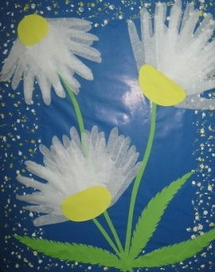
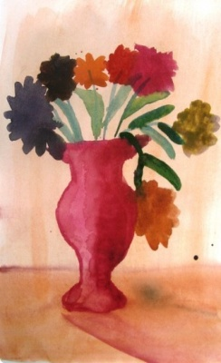
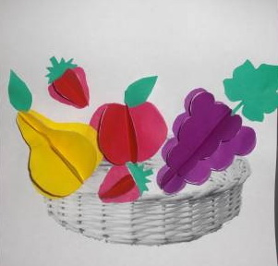
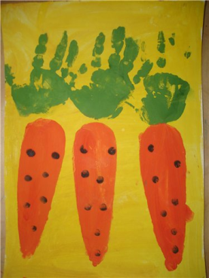
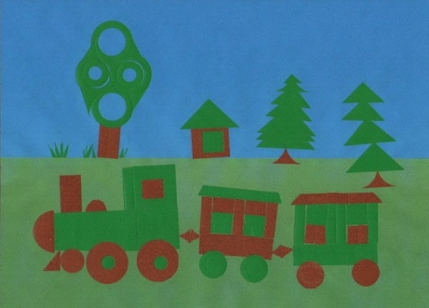
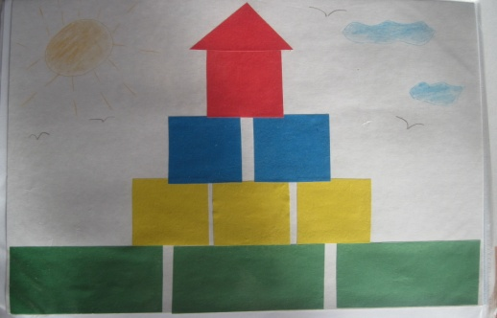
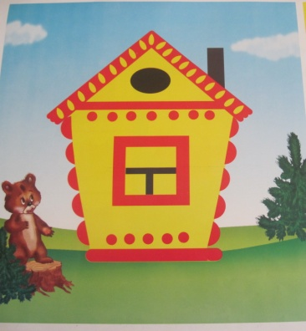
Додаток
3
4
1
2
5
6
7
Шпак Н. П. ЖДНЗ № 56

Slide 13
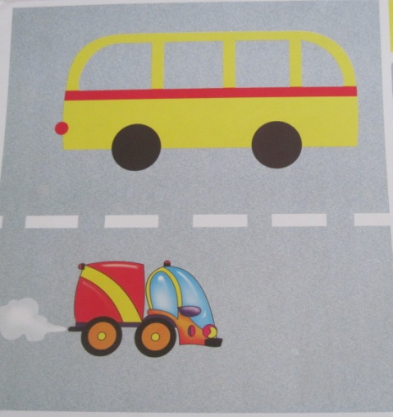
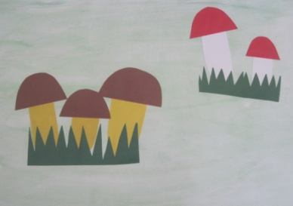
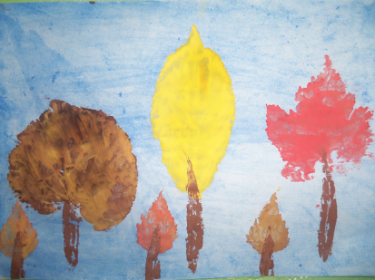
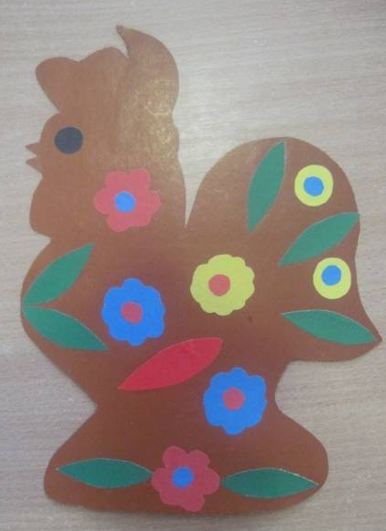
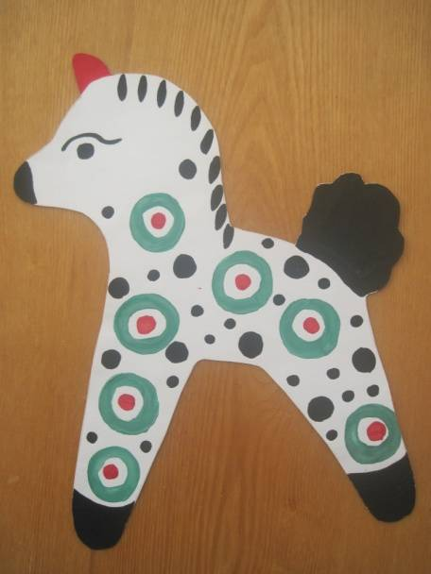
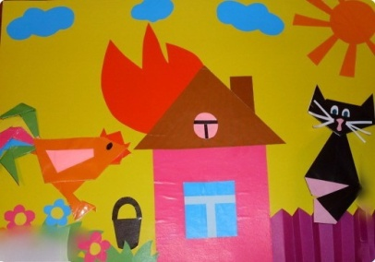
Додаток
8
9
10
13
11
12
Шпак Н. П. ЖДНЗ № 56

Slide 14
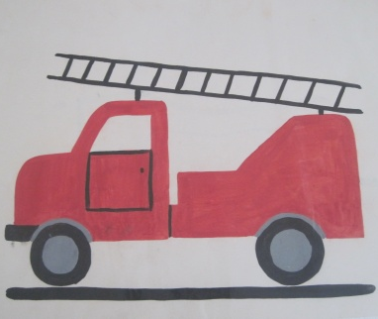
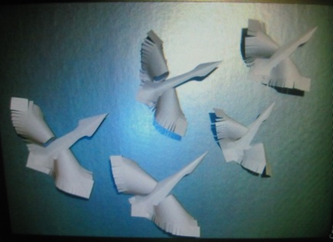
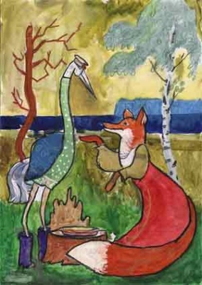
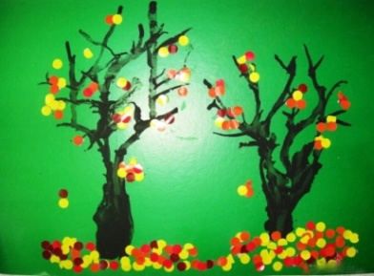
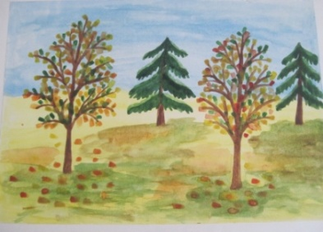
Додаток
14
15
16
17
18
Журнал «Жирафа-рафа» купуємо у представника журналу в м. Житомирі.
Шпак Н. П. ЖДНЗ № 56

